Slide 1
JPU „Zagorka Ivanović“
Cetinje

Slide 2
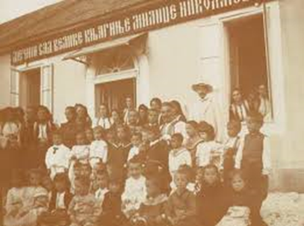
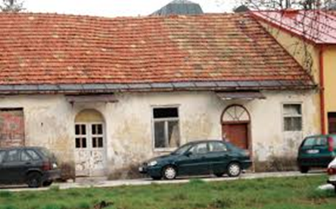
Osnovni podaci o Ustanovi
* Istorijat
1903.godine na inicijativu Sofije Petrovne Metvargo – načelnice „Djevojačkog instituta“ na Cetinju, a pod pokroviteljstvom kćerke kralja Nikole, Milice Nikolajevne u Prijestonici Crne Gore, osnovana je prva predškolska ustanova pod imenom „Djetski sad“.
Prve godine rada „Djetski sad“ je pobudio veliko interesovanje ne samo roditelja, nego i građanstva, uopšte. Te godine vrtić je pohađalo 90 muške i ženske đece.
Rad sa đecom bio je vrlo sadržajan i raznovrstan. Đeca su upoznavana sa prirodom i prirodnim pojavama putem demonstriranja i slike. Zabavilje su ih navikavale na rad i „u malenoj bašti koja je zasađivana svemogućim biljkama i cvijećem“, učili ih baštovanstvu, kako nam svjedoče pisana zapažanja P.A.Rovinskog.
1959.godine odlukom opštinskog odbora „Djetski sad“ je preimenovan u Dječji vrtić „Zagorka Ivanović“, po Cetinjanki, narodnom heroju.

Slide 3
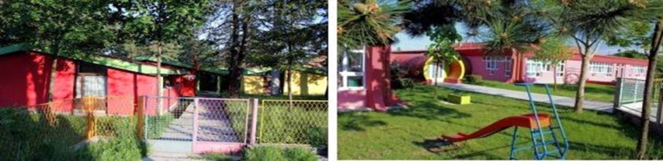
* Naša Ustanova – DANAS
Naša Ustanova trenutno broji 72 zaposlena, od čega su: 41 vaspitač, 8 medicinskih sestara, 2 asistenta u nastavi, 3 stručna saradnika, dok ostatak našeg kolektiva čini administracija i tehničko osoblje.
Osnovni podaci o đeci
Ustanova trenutno broji 650 đece.
Imamo dvije vaspitne jedinice:
„Centralni vrtić“, ul. Vojvode Boža br.23 – počeo sa radom 1975g.
„Novi vrtić“ , ul. Jabučka bb. – počeo sa radom 1988.g.
U dvije vaspitne jedinice je raspoređeno 19 vaspitnih grupa: 6 grupa djece uzrasta do 3 godine, odnosno 13 grupa đece uzrasta 3-6 godina.

Slide 4
Programi koji se realizuju u Ustanovi:
Program njege i vaspitno-obrazovnog rada sa đecom uzrasta do 3 godine
Program za područja aktivnosti u predškolskom vaspitanju i obrazovanju đece uzrasta od 3-6 godina
Područje aktivnosti- Engleski jezik
Program prelaska iz vrtića u osnovnu školu – Tranzicioni program
Obrazovanje za održivi razvoj u okviru područja aktivnosti u predškolskom vaspitanju i obrazovanju
Interaktivna služba
Specijalna olimpijada „Mladi sportisti“
Program saradnje sa porodicom
Pozitivno roditeljstvo za cjeloživotno zdravlje
Program inkluzije
Preduzetničko učenje
Uključivanje đece RE populacije pred polazak u školu.

Slide 5
Specifičnosti rada naše Ustanove se ogledaju u učešću u mnogim projektima internog i eksternog karaktera
Smotra dječijeg folklornog stvaralaštva; Kolonija dječijeg prijateljstva; Hor „Bašta mašte“; Mala matura; Galerija „Bašta mašte’’ ; Učešće na mnogobrojnim likovnim konkursima širom Evrope
... A zatim...
Učešće na BAPTI (Balkanski savez udruženja vaspitača)
Učešće na Stručnim susretima medicinskih sestara Srbije
Učešće na Stručnim susretima vaspitača Srbije-međunarodnog karaktera
Učešće na Stručnim susretima odgajatelja Federacije BIH -a
Učešće na Stručnim susretima pedagoga Srbije
Razmjena vaspitača u organizaciji BAPTE
Učešće na Stručno -znanstvenom skupu međunarodnog karaktera - Hrvatska
Učešće na raznim domaćim i međunarodnim seminarima
Učešće u Udruženju medicinskih sestara PU Crne Gore
Više od vijeka Ustanova ispisuje istoriju predškolskog vaspitanja i obrazovanja. Trud i rad su zapaženi i dokaz su mnogobrojna priznanja i prestižne nagrade:
Državna nagrada u oblasti obrazovanja i vaspitanja “Oktoih“
„13. novembarska“ nagrada Prijestonice Cetinje
Zlatne medalje i plakete novosadskog sajma „Putokazi“.

